Slide 1


The future starts today, not tomorrow.
www.umy.ac.id
Menulis Berita dalam
10 Menit

Slide 2
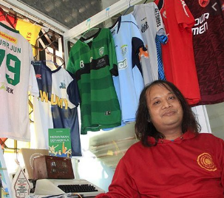
Dr. Fajar Junaedi
Address: Perum Bumi Citra Asri B-11 Jambidan Banguntapan Bantul
Phone: 08586818889
E-mail: fajarjun@umy.ac.id
twitter.com/fajarjun
Instagram.com/fajarjun

Slide 4
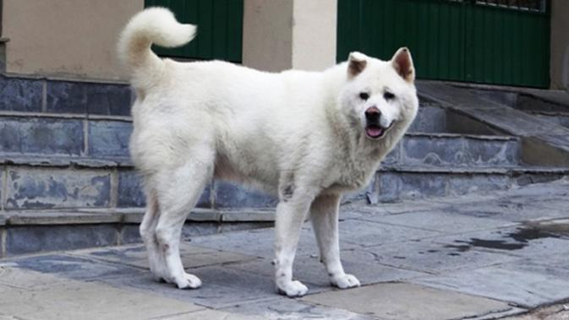
Dua Peristiwa
Peristiwa A : Saat di perjalanan, Anda melihat anjing menggigit manusia.
Peristiwa B : Saat di perjalanan, Anda melihat manusia menggigit anjing

Slide 5
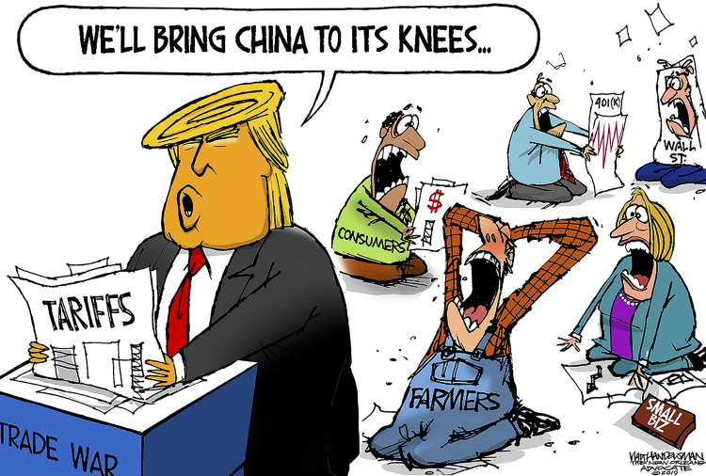
Berita
Peristiwa yang menurut redaktur dan jurnalis dianggap layak untuk dikabarkan kepada publik.

Slide 6
Mana Yang Layak Menjadi Berita
1
Wisuda di UMY.
.
2
Pengukuhan guru besar di UMY.
.
3
Kecelakaan di jalan Wates.
.
4
PTS di DIY gelar seminar bersama.
.
5
Kereta anjok di stasiun Tugu.
.

Slide 7
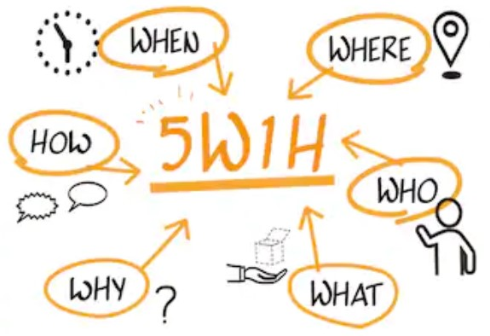
Unsur Berita

Slide 8
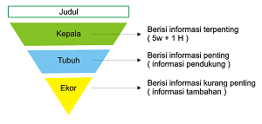
Struktur Berita
Biasa digunakan di berita langsung

Slide 9
Our services
.
Merupakan bagian yang dianggap paling penting dari berita yang harus berisi unsur-unsur utama berita berdasarkan 5W1H yang mencakup “Apa”, “Siapa”, “Di mana” atau “Kapan”.
Contoh : Universitas Muhammadiyah Yogyakarta (UMY) memberikan bantuan kepada mahasiswa yang tidak bisa mudik karena adanya pandemi. Bantuan diberikan secara simbolis pada Kamis (30/7).
Kepala Berita
.
.
.

Slide 10
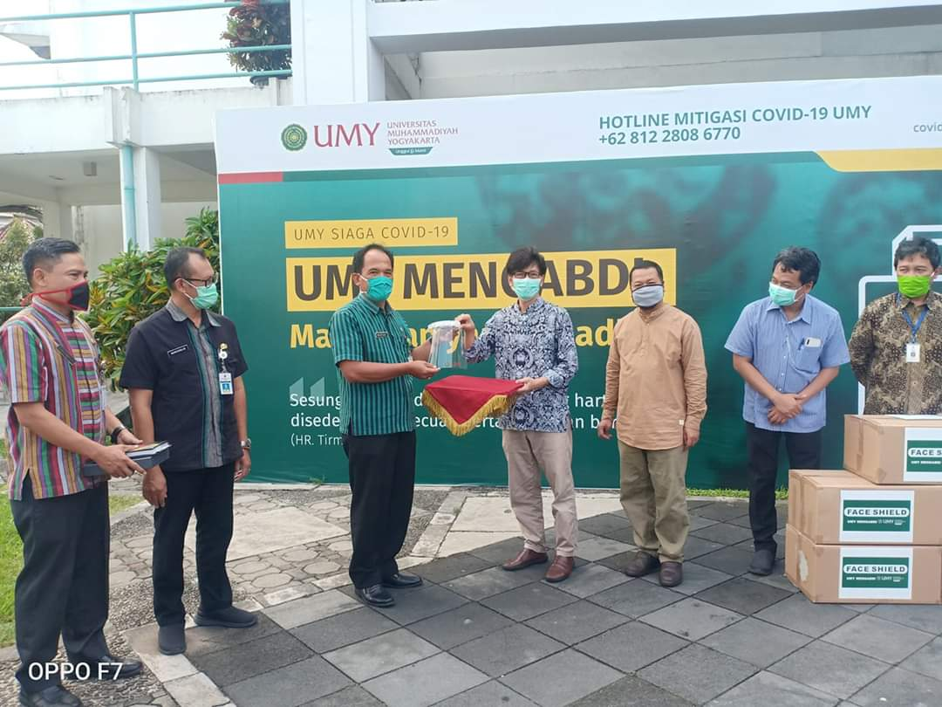
Badan Berita
Badan berita biasanya berisi “Bagaimana” atau “Mengapa”, deskripsi narasi, atau penjelasan detail dari bagaimana dan mengapa peristiwa dan kejadian.

Slide 11
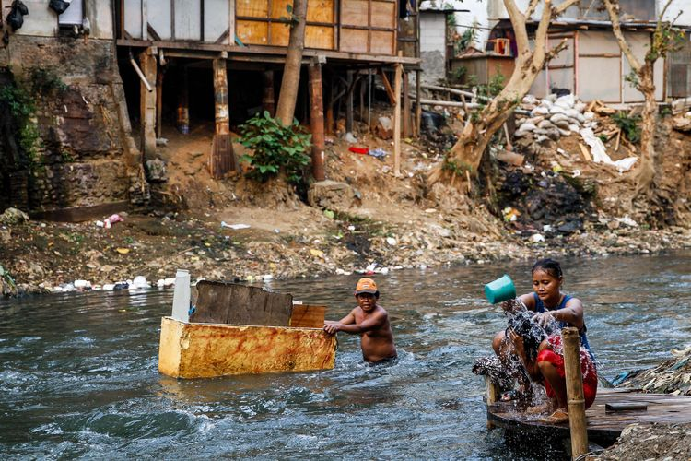
Ekor Berita
Bagian ini biasanya tidak memiliki kaitan secara langsung terhadap berita. Bisa berisi konteks tambahan seperti sejarah sebelum kejadian yang dilaporkan terjadi, dsb.

Slide 12
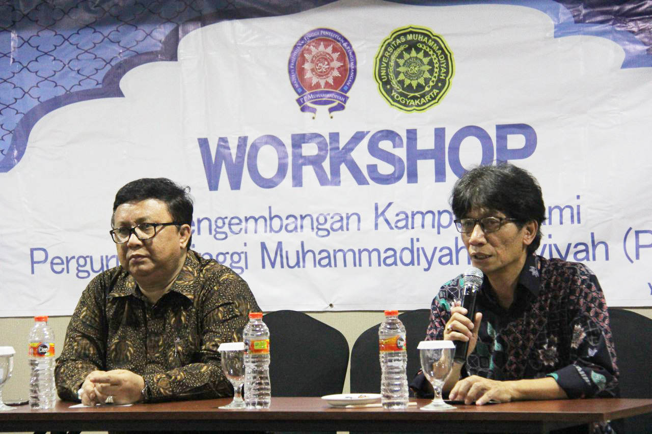
Kutipan Langsung
“UMY menjalankan program UMY Mengabdi selama pandemi Covid-19,” jelas Dr. Gunawan Budiyanto, rektor UMY

Slide 13
Kutipan Tidak Langsung
Rektor UMY, Dr. Gunawan Budiyanto menjelaskan bahwa UMY memberikan bantuan kepada mahasiswa dan masyarakat yang terdampak dengan melibatkan dosen, tendik dan mahasiswa sebagai relawan.

Slide 14


